Slide 1
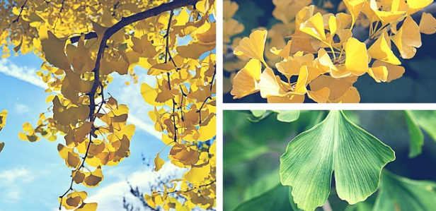
Module Botanique
Chapitre VIIII
Les Ginkgophytes
réaliser par Mr Guemmaz Fateh

Slide 2
I.Généralité
les Ginkgophytes possèdent des ovules. On les retrouve donc parmi les spermaphytes, plus précisément parmi les Gymnospermes, car leurs ovules ne sont pas protégés. Ils partagent une caractéristique commune avec les cycadophytes : ils ne produisent pas de vraies graines. Pour cette raison, les Ginkgophytes et les cycadophytes sont regroupés sous le nom de pré spermaphytes. Actuellement, on ne retrouve qu’une seule famille, un seul genre Ginkgo et une seule espèce Ginkgo biloba parmi les Ginkgophytes. Depuis environ 200 millions d'années, ils sont présents dans une forme fossile. Ils sont restreints à leur état naturel dans quelques vallées éloignées des montagnes chinoises, peut être disparus, étant donné que leur écologie est peu connue. Actuellement, on la retrouve dans de nombreux jardins de décoration..

Slide 3
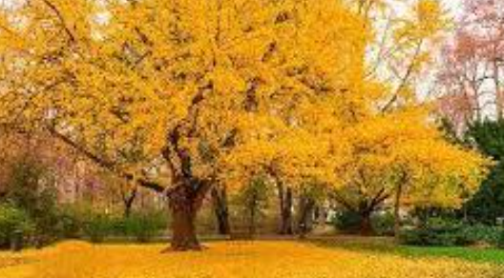
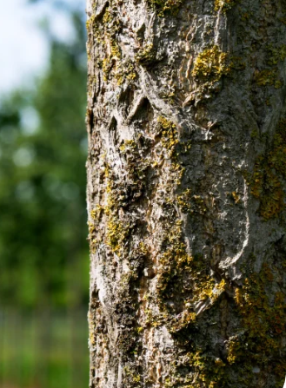
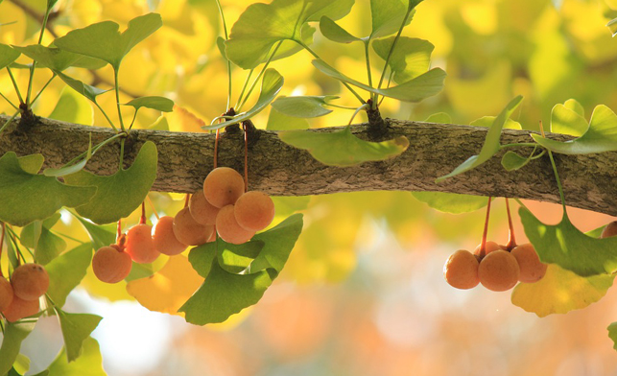
II.Appareil végétatif
Les arbres peuvent atteindre une hauteur de 30 mètres (certaines sont plus de 1000 ans), sont dioïques, avec une couronne plus ou moins asymétrique et une écorce grise, circulaire. Les canaux résinifères sont absents. Il a deux catégories de branches : des branches longues avec des feuilles éloignées les unes des autres et des branches courtes avec des feuilles et des organes reproducteurs composant des bouquets.

Slide 4
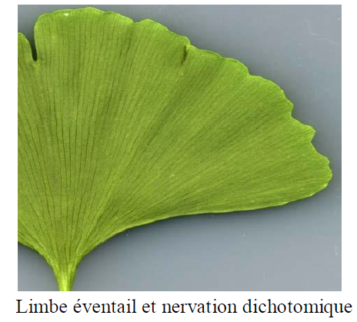
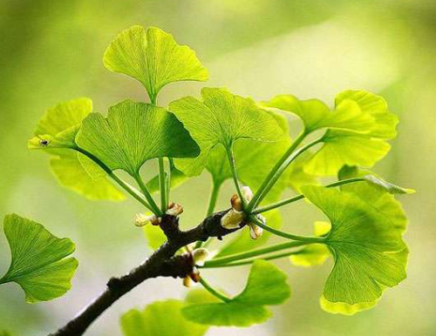
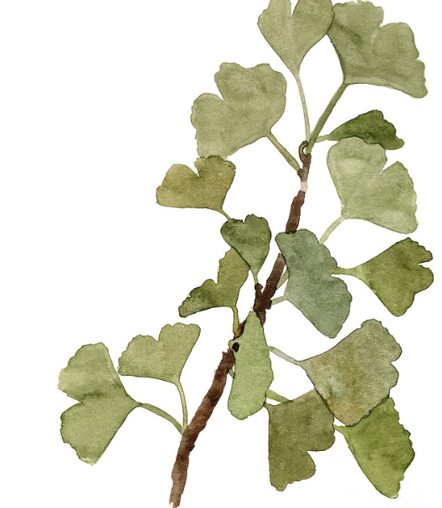
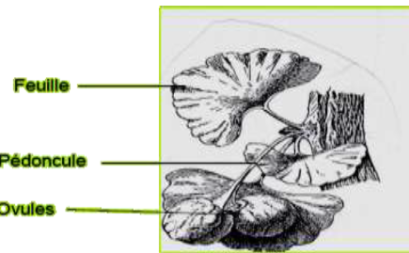
Feuilles caduques, pédicellées, simples (avec un limbe en forme d'éventail et souvent bilobé), alternes, espacées de manière importante sur les rameaux longs des terminaisons raméales mais densément fasciculées sur les rameaux courts en coussinets sur les branches adultes, avec une nervation dichotomique. Les feuilles du Ginkgo présentent une grande distinction par rapport à celles de la plupart des autres plantes spermaphytes non angiospermes.

Slide 5
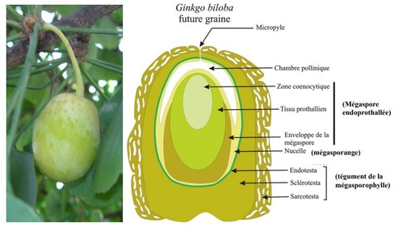
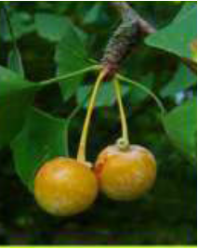
III . Appareil reproducteur
III.1. Appareil reproducteur femelle
Les ovules apparaissent en automne, par paires (présentent une paire d’ovules), à l’extrémité de longs pédoncules (4-5 cm). Le plus souvent, l’un des deux ovules de chaque paire avorte. Celui qui reste ressemble à une mirabelle d’un diamètre d’environ 02 ou 03 cm à maturité et de couleur jaune orangé

Slide 6
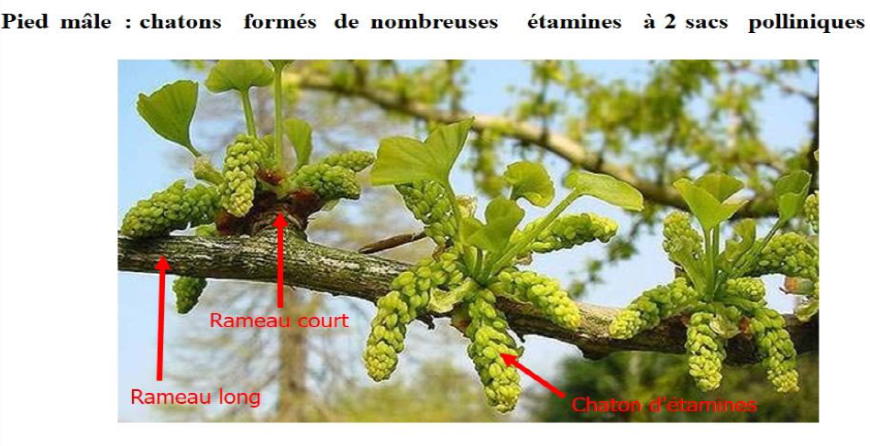
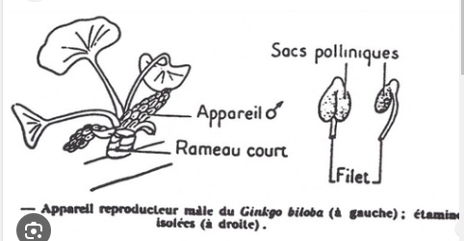
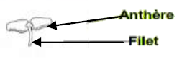
III.2. Appareil reproducteur mâle
Au printemps, l'appareil reproducteur masculin se manifeste sous la forme de petits chatons d'étamines regroupés en bouquets au milieu des feuilles. Deux sacs polliniques (microsporanges) sont présents dans chaque étamine, qui sont déhiscents par une fente longitudinale. Les microspores se forment de la même manière que chez les cycadophytes, mais les microprothalles (grains de pollen) ont quatre cellules ici

Slide 7
III.3. Cycle de reproduction
La pollinisation à l'aide du vent. Le schéma conceptualisé du processus de reproduction des cycadophytes. Il est également possible d'utiliser cela pour les Ginkgophytes car les différentes étapes du processus sont identiques (pollinisation et fécondation), à l'exception du liquide de fécondation produit par l'ovule (cellules de nucelle) et des tubes polliniques qui sont très ramifiés. Avant de se développer complètement, l'ovule fécondé se transforme en une prégraine à tégument charnu, tout comme les cycadophytes.

Slide 8
Cycle de développement du Ginkgo biloba (Ginkgoaceae).

Slide 9
Références
Zhou, ZY et Zheng, S. (2003). Le chaînon manquant dans l'évolution du Ginkgo. Nature, 423(6942), 821-822.
Royer, DL, Hickey, LJ et Wing, SL (2003). Conservatisme écologique chez le Ginkgo « fossile vivant ». Paléobiologie, 29(1), 84-104.
Lui, SA, Pei, D. et Hearn, DJ (2004). L'histoire de la vie du Ginkgo : de la distribution mondiale à la culture. Pages de ginkgo.

